Slide 1
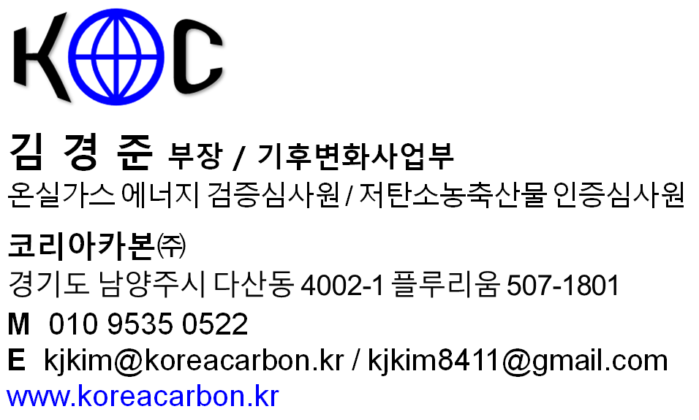

Slide 2
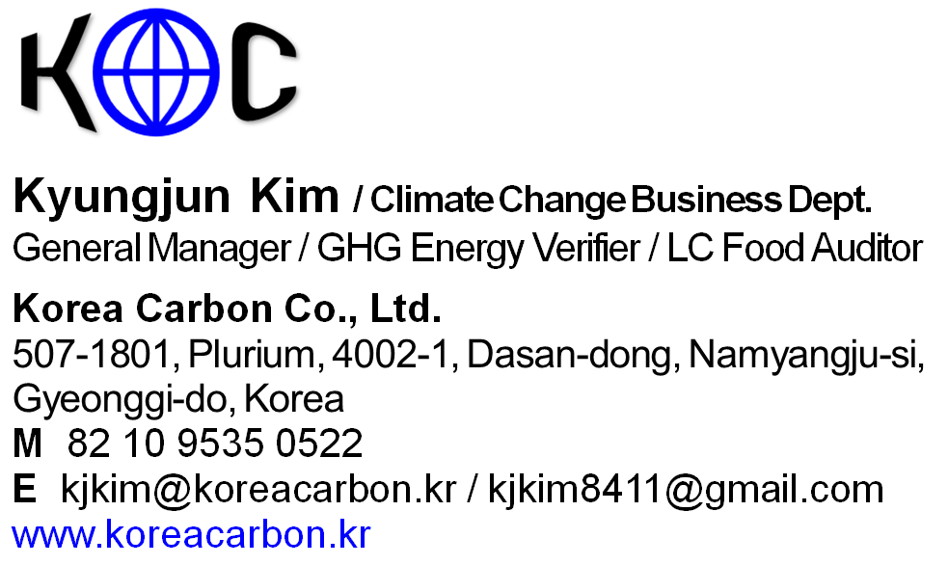

Slide 3
김 경 준 부장 / 기후변화사업부
온실가스 에너지 검증심사원 / 저탄소농축산물 인증심사원
코리아카본㈜
경기도 남양주시 다산동 4002-1 플루리움 507-1801
M 010 9535 0522
E kjkim@koreacarbon.kr / kjkim8411@gmail.com
www.koreacarbon.kr

Slide 4
Kyungjun Kim / Climate Change Business Dept.
General Manager / GHG Energy Verifier / LC Food Auditor
Korea Carbon Co., Ltd.
507-1801, Plurium, 4002-1, Dasan-dong, Namyangju-si,
Gyeonggi-do, Korea
M 82 10 9535 0522
E kjkim@koreacarbon.kr / kjkim8411@gmail.com
www.koreacarbon.kr

